Slide 1
1
2
3
4
5
6
7
8
9
10
11
12
13
14
15
16
17
18

Slide 2
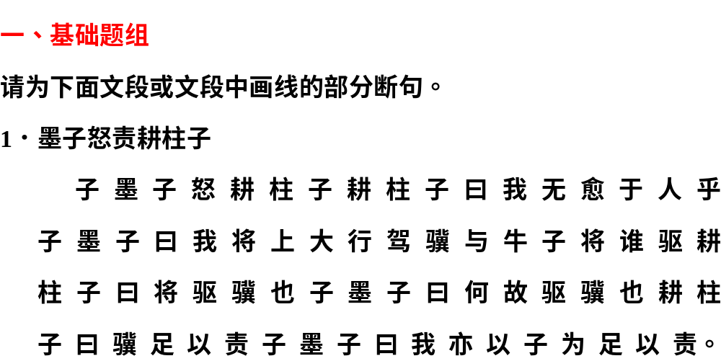
1
2
3
4
5
6
7
8
9
10
11
12
13
14
15
16
17
18

Slide 3
1
2
3
4
5
6
7
8
9
10
11
12
13
14
15
16
17
18
子墨子怒耕柱子/耕柱子曰/我无愈于人乎/子墨子曰/我将上大行/驾骥与牛/子将谁驱/耕柱子曰/将驱骥也/子墨子曰/何故驱骥也/耕柱子曰/骥足以责/子墨子曰/我亦以子为足以责。

Slide 4
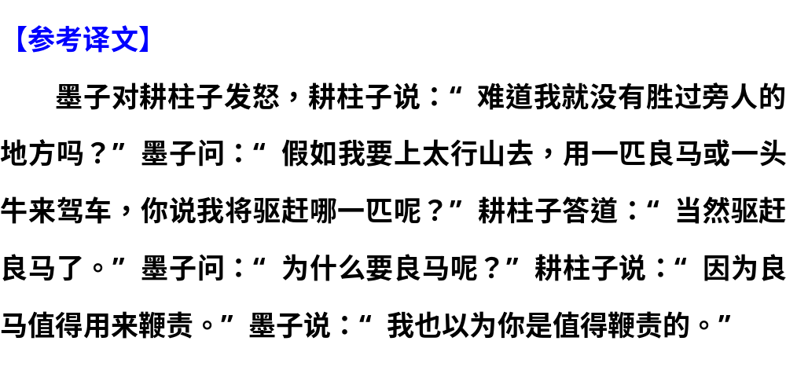
1
2
3
4
5
6
7
8
9
10
11
12
13
14
15
16
17
18

Slide 5
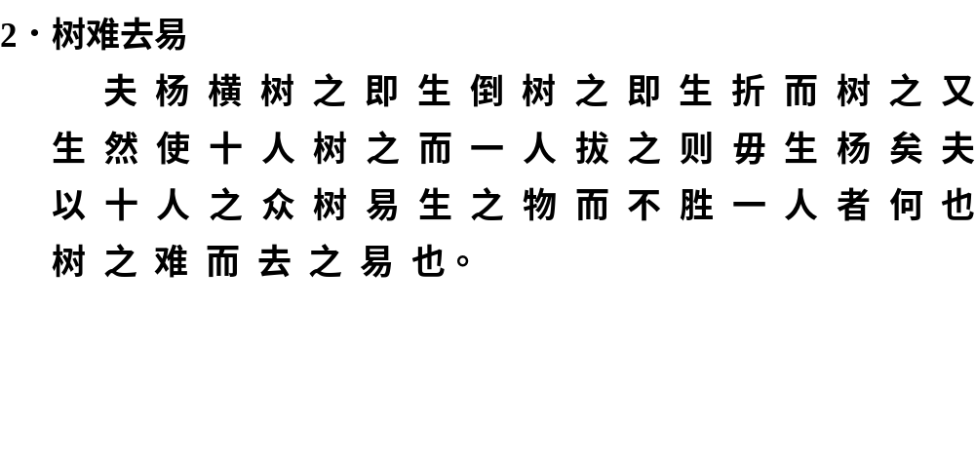
1
2
3
4
5
6
7
8
9
10
11
12
13
14
15
16
17
18

Slide 6
1
2
3
4
5
6
7
8
9
10
11
12
13
14
15
16
17
18
夫杨/横树之即生/倒树之即生/折而树之又生/然使十人树之而一人拔之/则毋生杨矣/夫以十人之众/树易生之物/而不胜一人者/何也/树之难而去之易也。

Slide 7
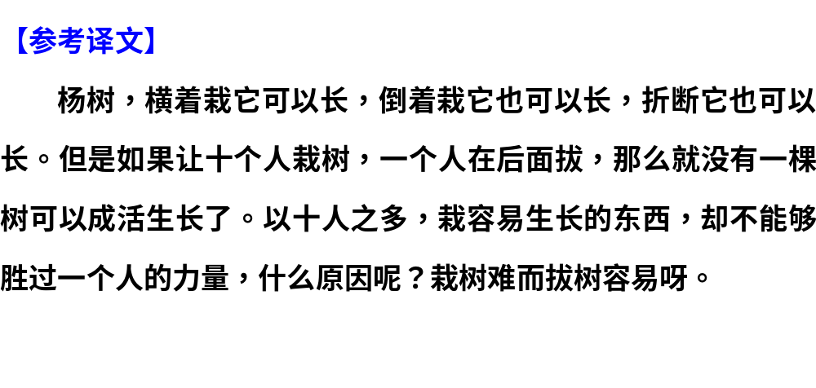
1
2
3
4
5
6
7
8
9
10
11
12
13
14
15
16
17
18

Slide 8
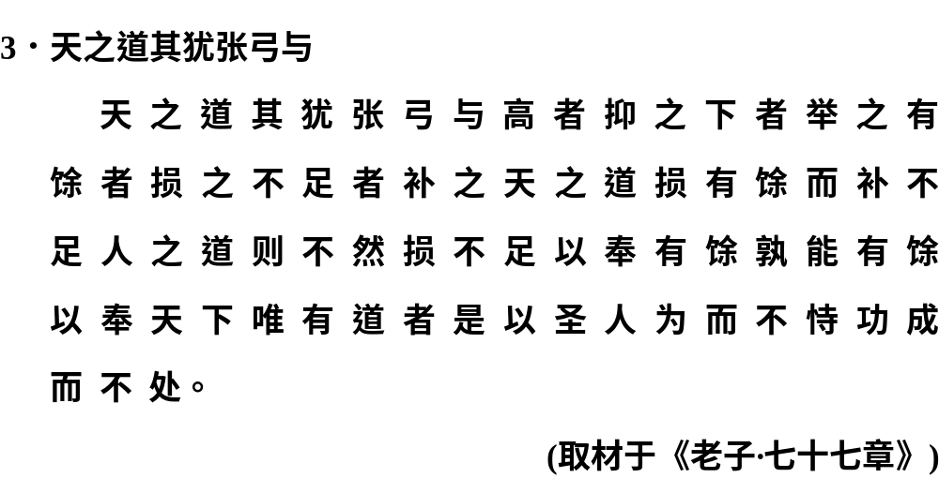
1
2
3
4
5
6
7
8
9
10
11
12
13
14
15
16
17
18

Slide 9
1
2
3
4
5
6
7
8
9
10
11
12
13
14
15
16
17
18
本文的一个典型特点是“之”字用得特别多，大多跟上文的动词构成动宾结构，是断句的一个重要依据，如“抑之”“举之”“损之”“补之”。再有“孰能”“是以”等固定结构都是句子点断的重要标志。然后根据主谓搭配情况和重要的虚词如“与”“者”等，就不难进行正确的断句。

Slide 10
1
2
3
4
5
6
7
8
9
10
11
12
13
14
15
16
17
18
天之道其犹张弓与/高者抑之/下者举之/有馀者损之/不足者补之/天之道损有馀而补不足/人之道则不然/损不足以奉有馀/孰能有馀以奉天下/唯有道者/是以圣人为而不恃/功成而不处。

Slide 11
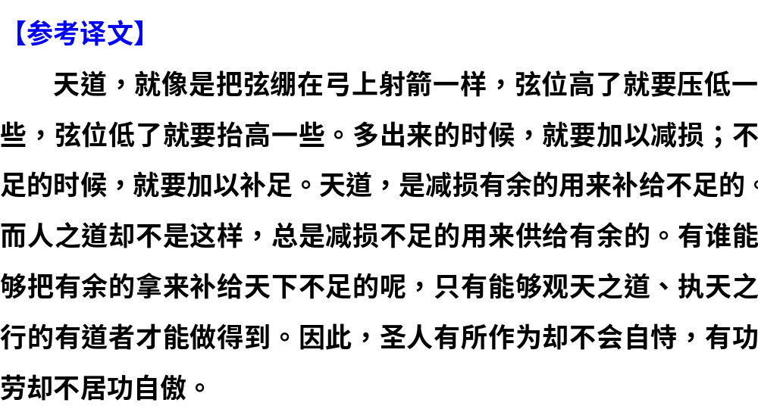
1
2
3
4
5
6
7
8
9
10
11
12
13
14
15
16
17
18

Slide 12
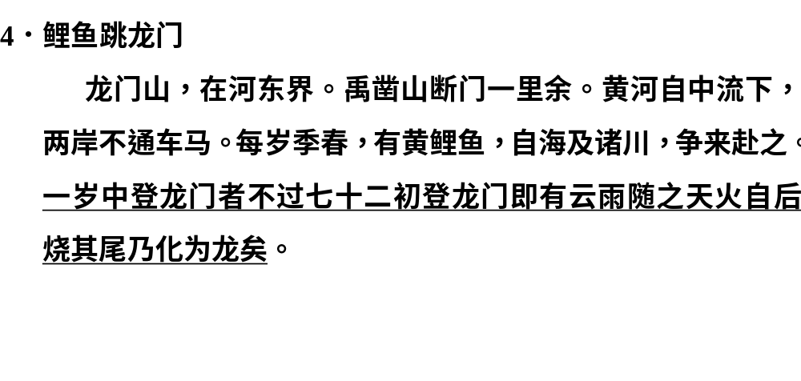
1
2
3
4
5
6
7
8
9
10
11
12
13
14
15
16
17
18

Slide 13
1
2
3
4
5
6
7
8
9
10
11
12
13
14
15
16
17
18
一岁中/登龙门者/不过七十二/初登龙门/即有云雨随之/天火自后烧其尾/乃化为龙矣

Slide 14
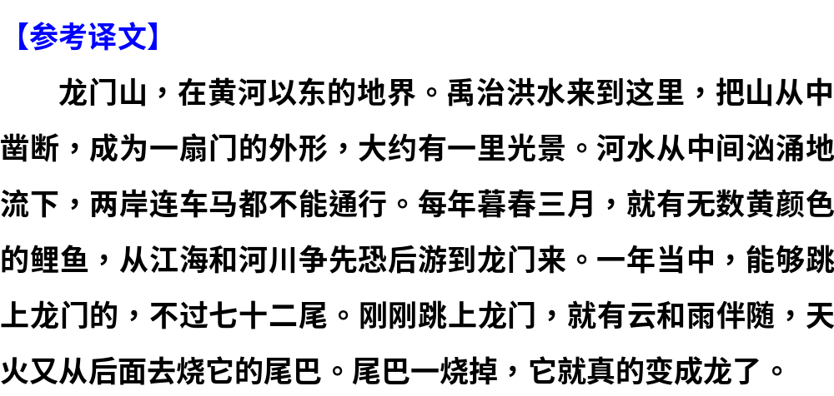
1
2
3
4
5
6
7
8
9
10
11
12
13
14
15
16
17
18

Slide 15
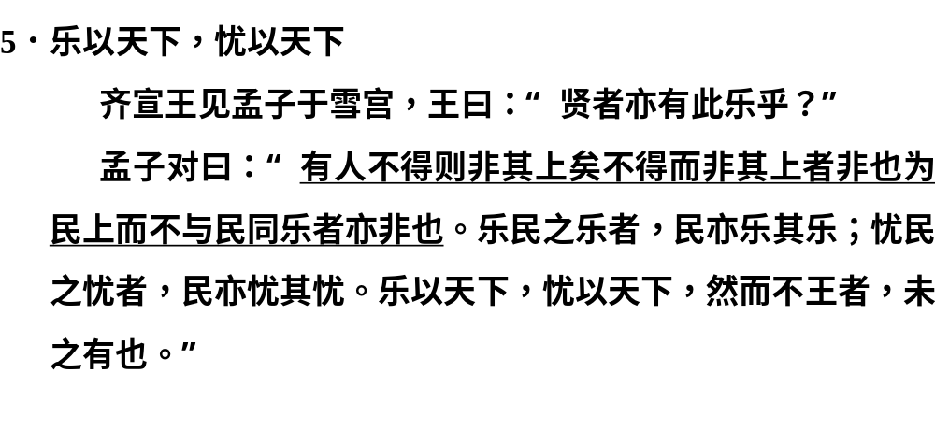
1
2
3
4
5
6
7
8
9
10
11
12
13
14
15
16
17
18

Slide 16
1
2
3
4
5
6
7
8
9
10
11
12
13
14
15
16
17
18
有/人不得/则非其上矣/不得而非其上者/非也/为民上而不与民同乐者/亦非也

Slide 17
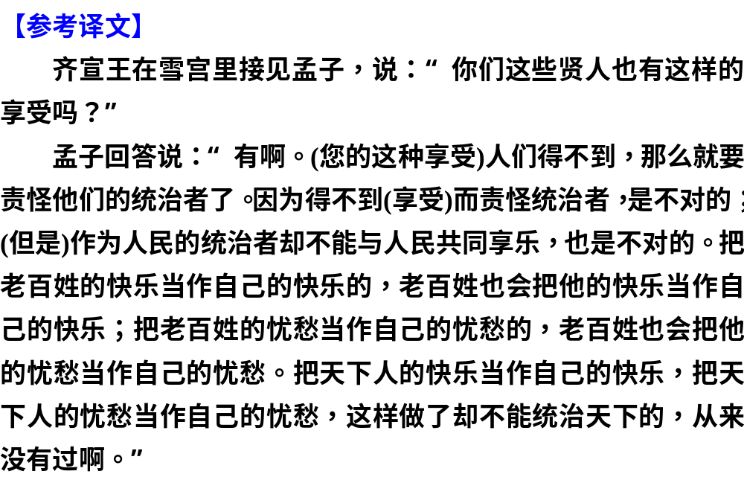
1
2
3
4
5
6
7
8
9
10
11
12
13
14
15
16
17
18

Slide 18
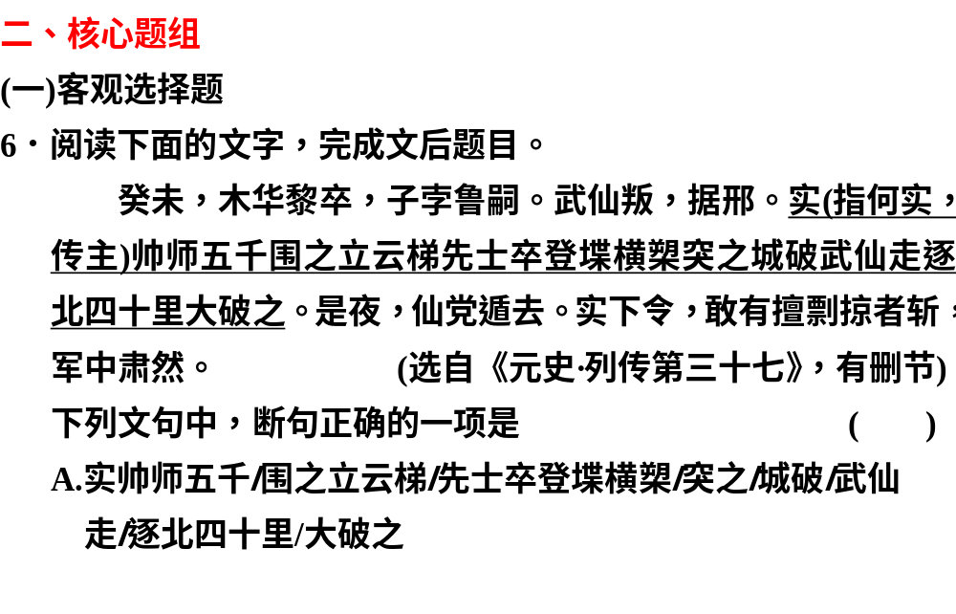
1
2
3
4
5
6
7
8
9
10
11
12
13
14
15
16
17
18

Slide 19
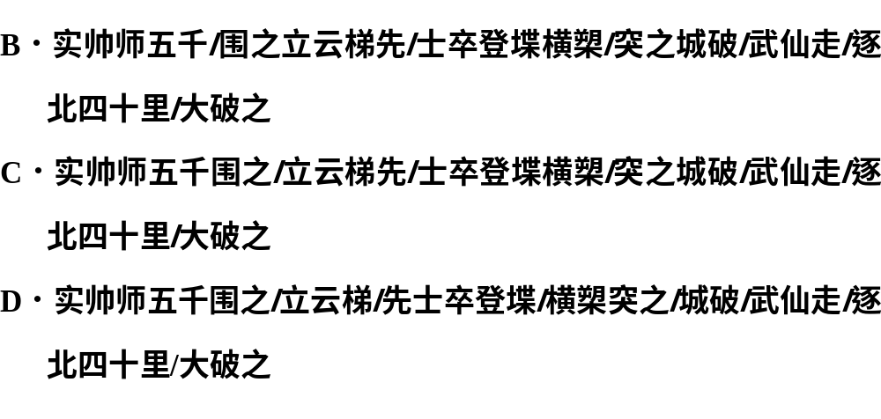
1
2
3
4
5
6
7
8
9
10
11
12
13
14
15
16
17
18
答案
D

Slide 20
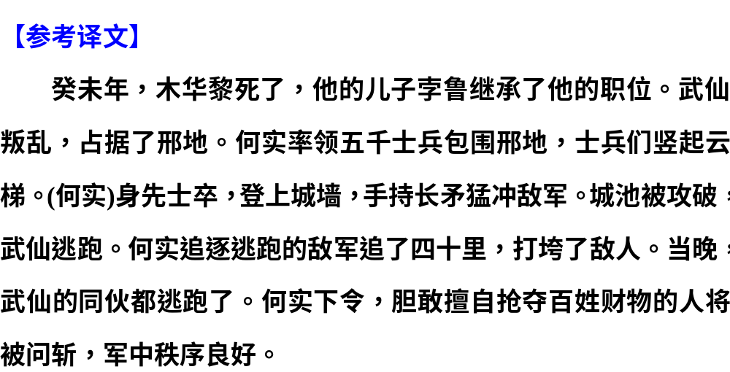
1
2
3
4
5
6
7
8
9
10
11
12
13
14
15
16
17
18

Slide 21
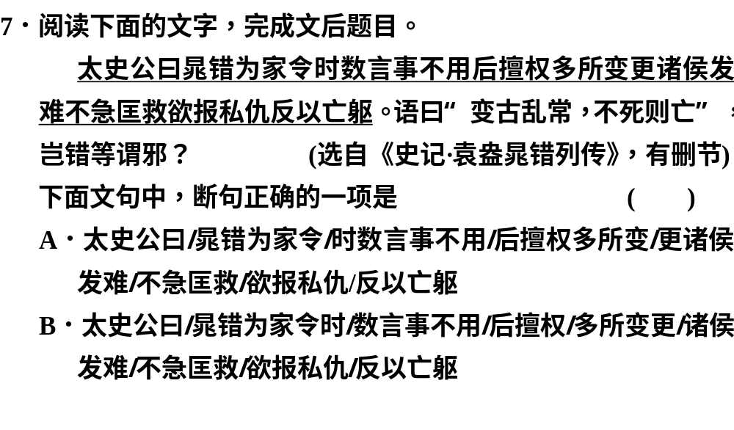
1
2
3
4
5
6
7
8
9
10
11
12
13
14
15
16
17
18

Slide 22
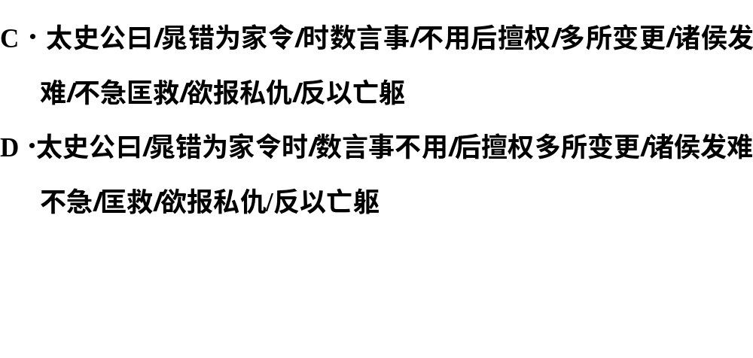
1
2
3
4
5
6
7
8
9
10
11
12
13
14
15
16
17
18
答案
B

Slide 23
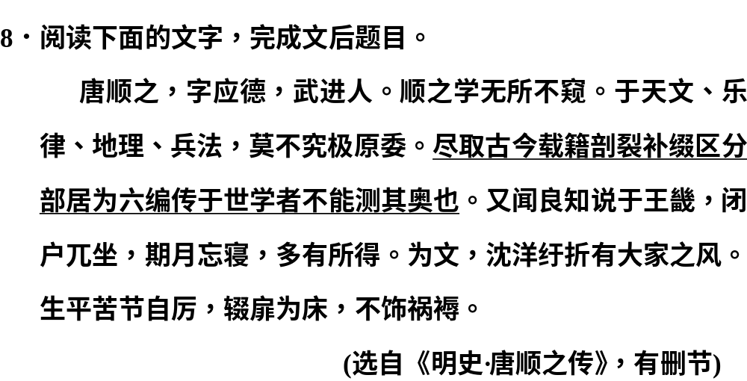
1
2
3
4
5
6
7
8
9
10
11
12
13
14
15
16
17
18

Slide 24
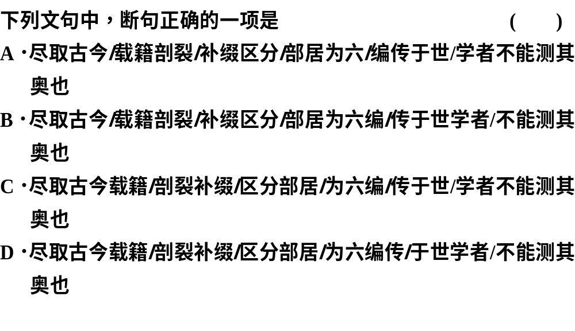
1
2
3
4
5
6
7
8
9
10
11
12
13
14
15
16
17
18
C

Slide 25
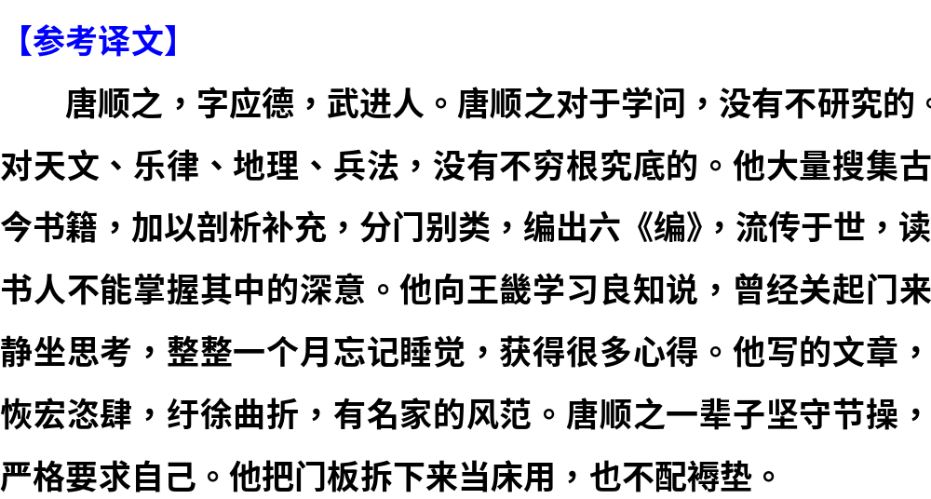
1
2
3
4
5
6
7
8
9
10
11
12
13
14
15
16
17
18

Slide 26
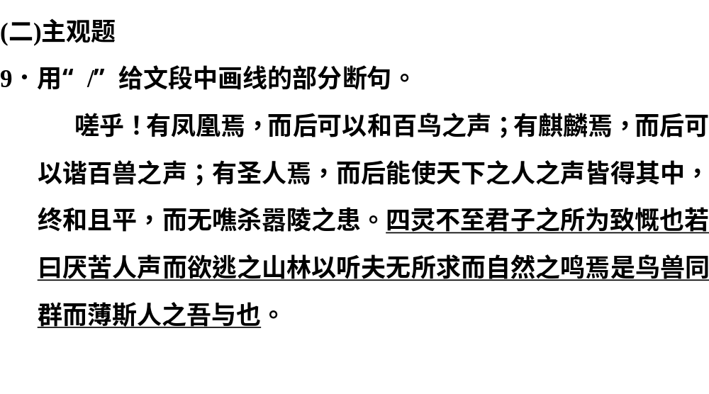
1
2
3
4
5
6
7
8
9
10
11
12
13
14
15
16
17
18

Slide 27
1
2
3
4
5
6
7
8
9
10
11
12
13
14
15
16
17
18
四灵不至/君子之所为致慨也/若曰厌苦人声/而欲逃之山林/以听夫无所求而自然之鸣焉/是鸟兽同群/而薄斯人之吾与也

Slide 28
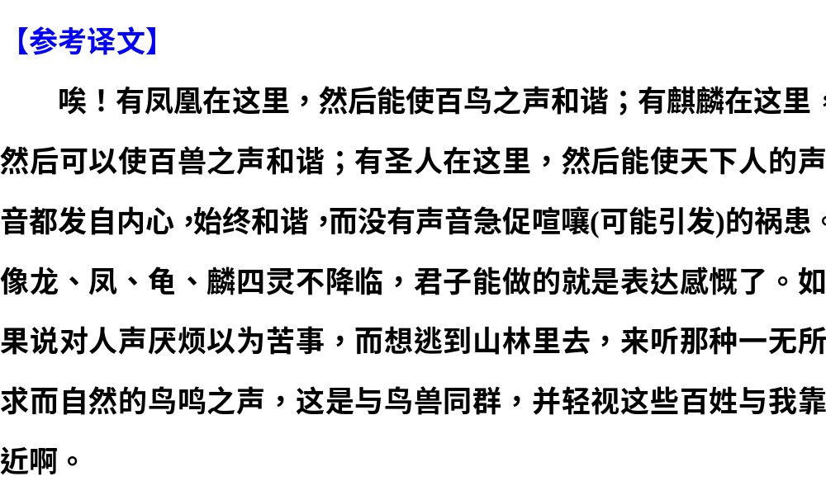
1
2
3
4
5
6
7
8
9
10
11
12
13
14
15
16
17
18

Slide 29
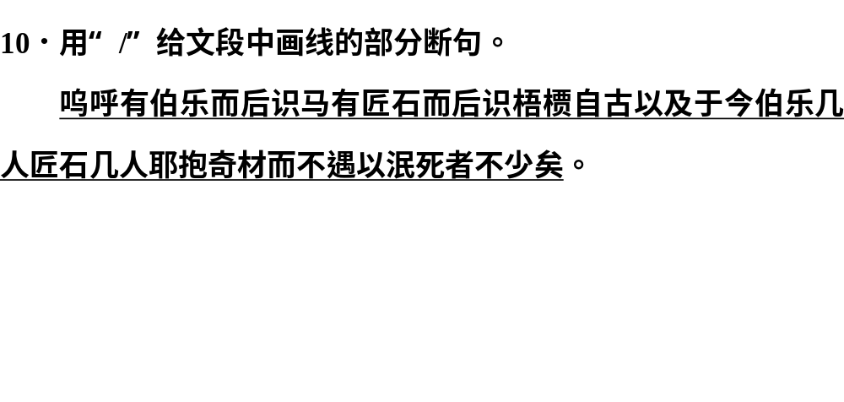
1
2
3
4
5
6
7
8
9
10
11
12
13
14
15
16
17
18

Slide 30
1
2
3
4
5
6
7
8
9
10
11
12
13
14
15
16
17
18
呜呼/有伯乐而后识马/有匠石而后识梧槚/自古以及于今/伯乐几人/匠石几人耶/抱奇材而不遇以泯死者不少矣

Slide 31
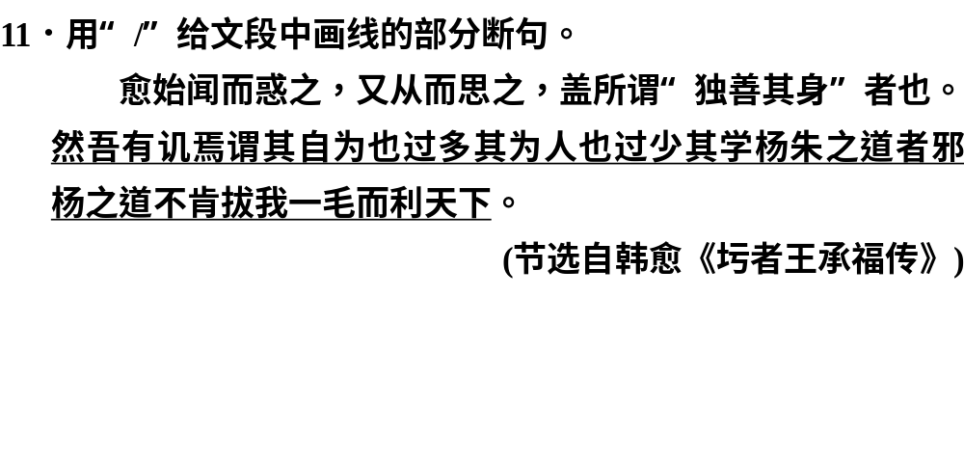
1
2
3
4
5
6
7
8
9
10
11
12
13
14
15
16
17
18

Slide 32
1
2
3
4
5
6
7
8
9
10
11
12
13
14
15
16
17
18
然吾有讥焉/谓其自为也过多/其为人也过少/其学杨朱之道者邪/杨之道/不肯拔我一毛而利天下

Slide 33
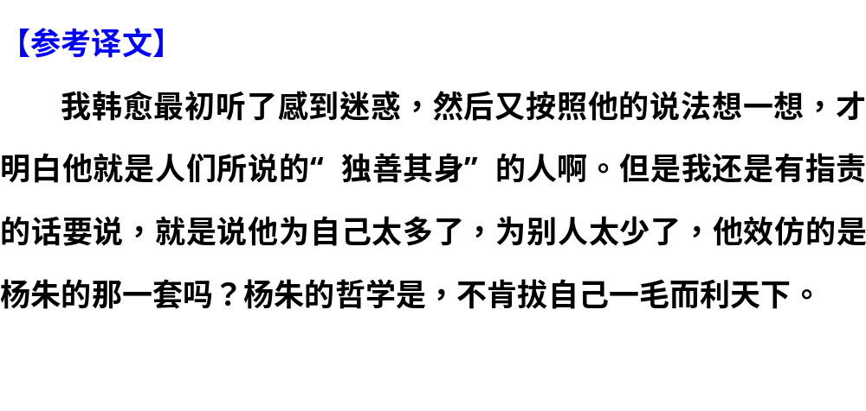
1
2
3
4
5
6
7
8
9
10
11
12
13
14
15
16
17
18

Slide 34
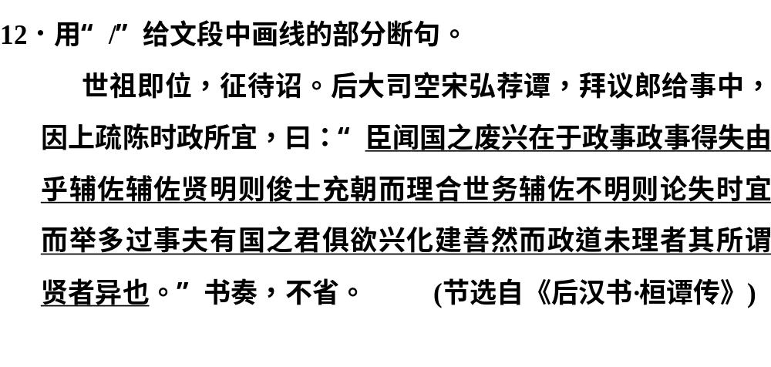
1
2
3
4
5
6
7
8
9
10
11
12
13
14
15
16
17
18

Slide 35
1
2
3
4
5
6
7
8
9
10
11
12
13
14
15
16
17
18
臣闻国之废兴在于政事/政事得失由乎辅佐/辅佐贤明则俊士充朝而理合世务/辅佐不明则论失时宜而举多过事/夫有国之君俱欲兴化建善/然而政道未理者/其所谓贤者异也

Slide 36
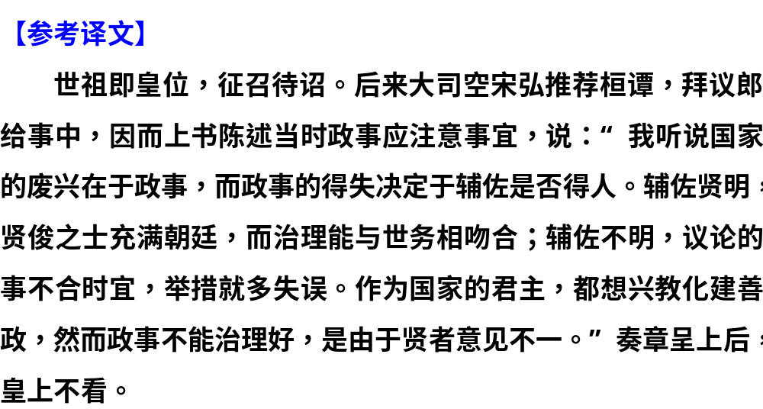
1
2
3
4
5
6
7
8
9
10
11
12
13
14
15
16
17
18

Slide 37
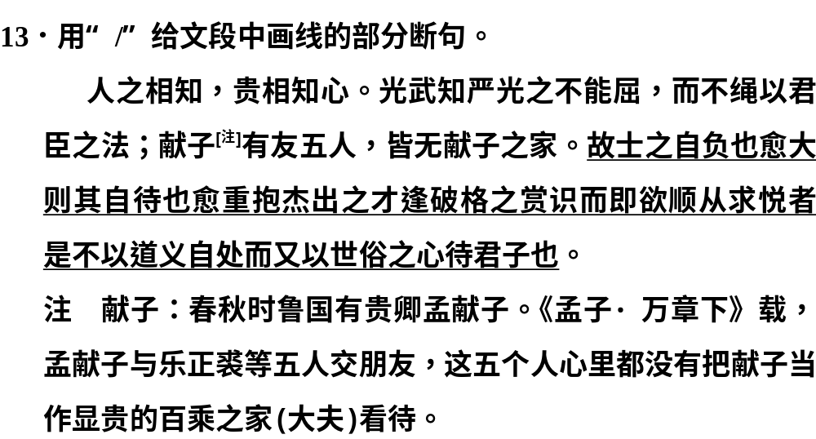
1
2
3
4
5
6
7
8
9
10
11
12
13
14
15
16
17
18

Slide 38
1
2
3
4
5
6
7
8
9
10
11
12
13
14
15
16
17
18
故士之自负也愈大/则其自待也愈重/抱杰出之才/逢破格之赏识/而即欲顺从求悦者/是不以道义自处/而又以世俗之心待君子也

Slide 39
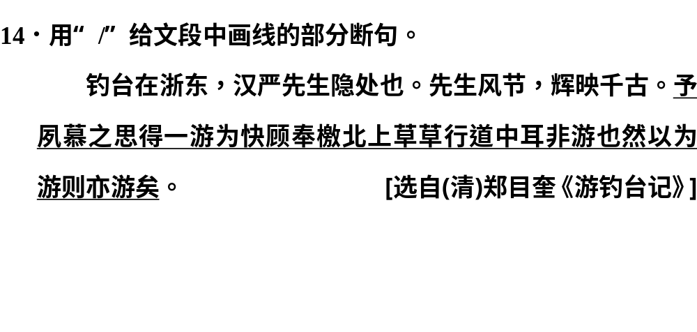
1
2
3
4
5
6
7
8
9
10
11
12
13
14
15
16
17
18

Slide 40
1
2
3
4
5
6
7
8
9
10
11
12
13
14
15
16
17
18
予夙慕之/思得一游为快/顾奉檄北上/草草行道中耳/非游也/然以为游/则亦游矣

Slide 41
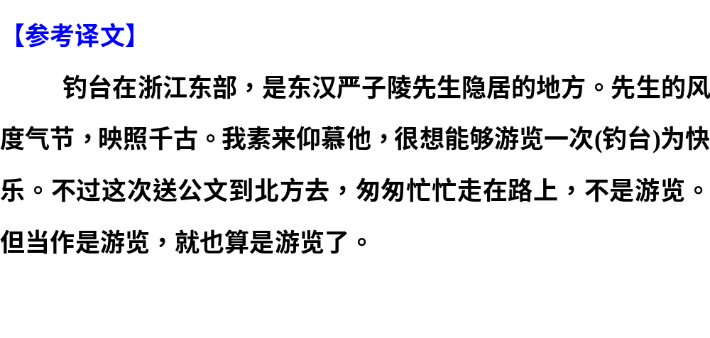
1
2
3
4
5
6
7
8
9
10
11
12
13
14
15
16
17
18

Slide 42
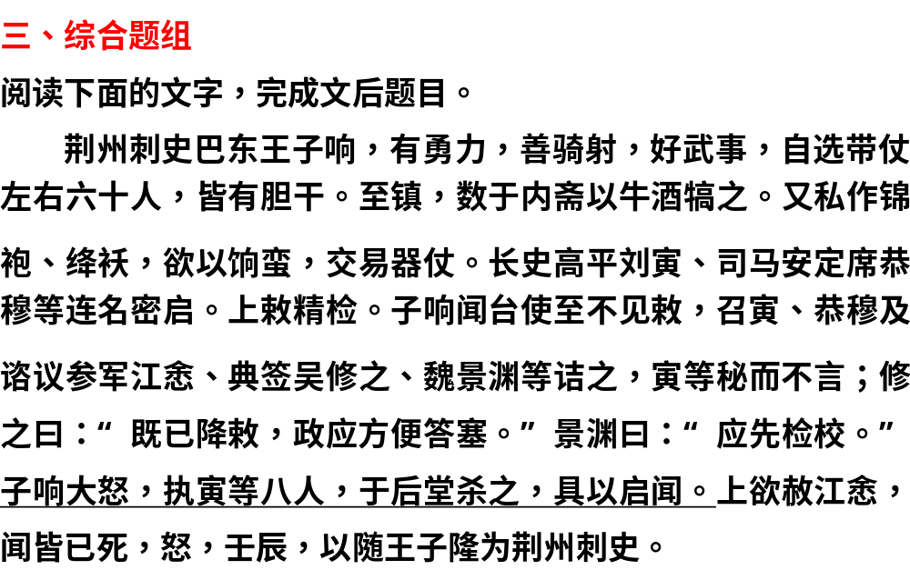
1
2
3
4
5
6
7
8
9
10
11
12
13
14
15
16
17
18

Slide 43
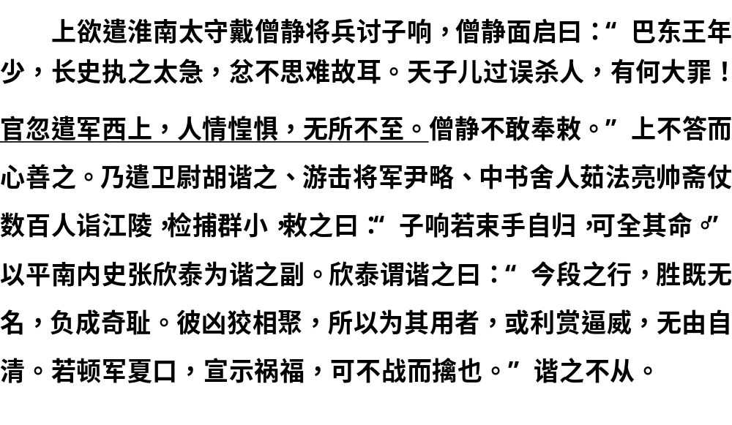
1
2
3
4
5
6
7
8
9
10
11
12
13
14
15
16
17
18

Slide 44
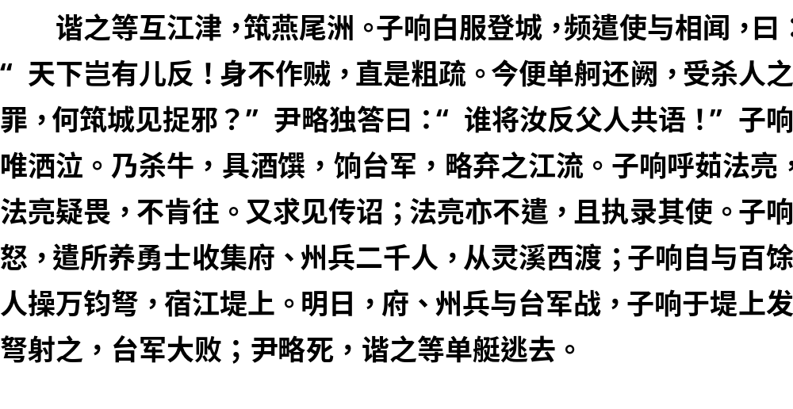
1
2
3
4
5
6
7
8
9
10
11
12
13
14
15
16
17
18

Slide 45
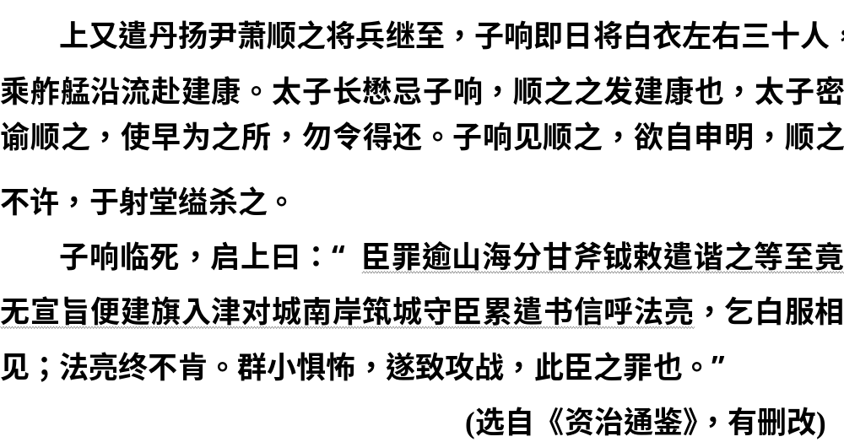
1
2
3
4
5
6
7
8
9
10
11
12
13
14
15
16
17
18

Slide 46
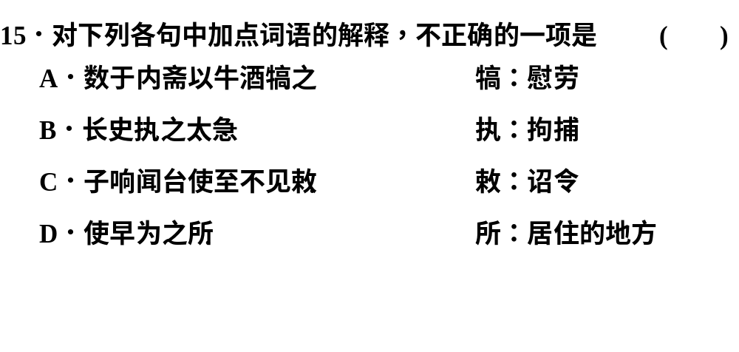
1
2
3
4
5
6
7
8
9
10
11
12
13
14
15
16
17
18

Slide 47
1
2
3
4
5
6
7
8
9
10
11
12
13
14
15
16
17
18
D
所：致死之地。

Slide 48
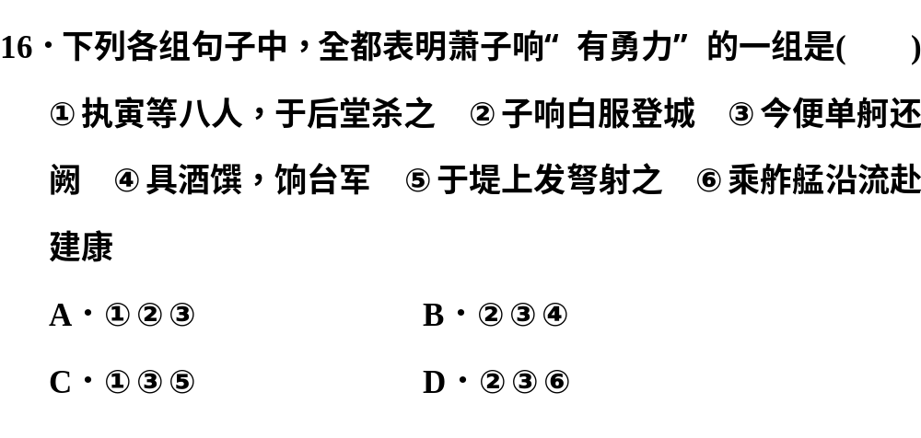
1
2
3
4
5
6
7
8
9
10
11
12
13
14
15
16
17
18

Slide 49

1
2
3
4
5
6
7
8
9
10
11
12
13
14
15
16
17
18
C
②④表明萧子响不想以武力对抗朝廷大军；⑥表明萧子响欲赴京请罪，接受朝廷处罚。

Slide 50
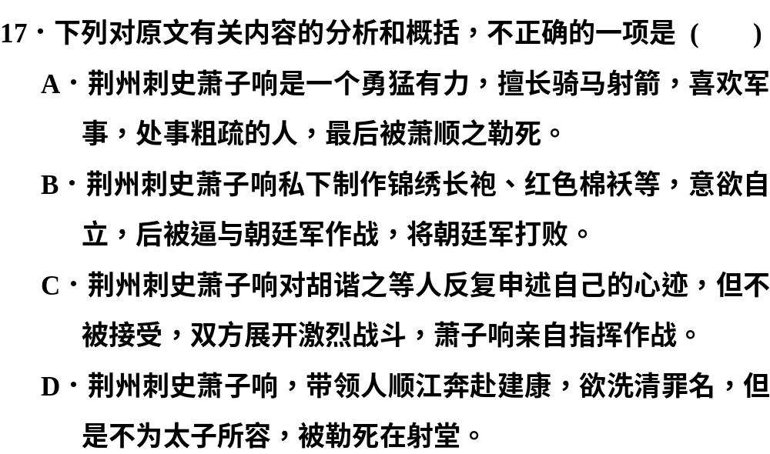
1
2
3
4
5
6
7
8
9
10
11
12
13
14
15
16
17
18

Slide 51
1
2
3
4
5
6
7
8
9
10
11
12
13
14
15
16
17
18
B
“意欲自立”之说于文无据。

Slide 52
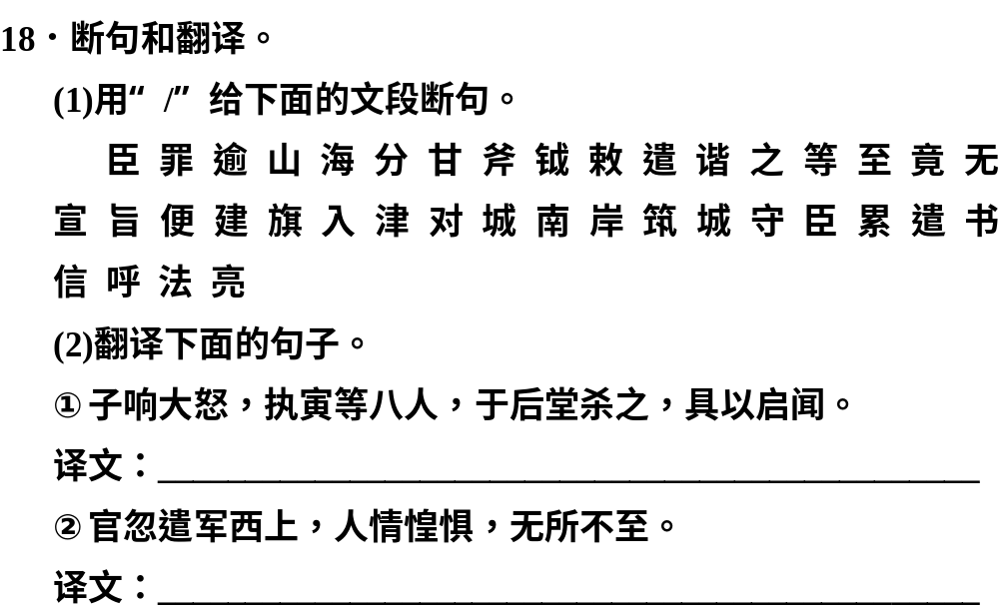
1
2
3
4
5
6
7
8
9
10
11
12
13
14
15
16
17
18

Slide 53
1
2
3
4
5
6
7
8
9
10
11
12
13
14
15
16
17
18
臣罪逾山海/分甘斧钺/敕遣谐之等至/竟无宣旨/便建旗入津/对城南岸筑城守/臣累遣书信呼法亮

Slide 54
1
2
3
4
5
6
7
8
9
10
11
12
13
14
15
16
17
18
萧子响勃然大怒，就把刘寅等一行人抓起来，在后堂将他们杀了，将这一情况全都报告给了武帝。

Slide 55
1
2
3
4
5
6
7
8
9
10
11
12
13
14
15
16
17
18
陛下忽然派大军向西而去，使人们感到恐慌，就什么事都干得出来。

Slide 56
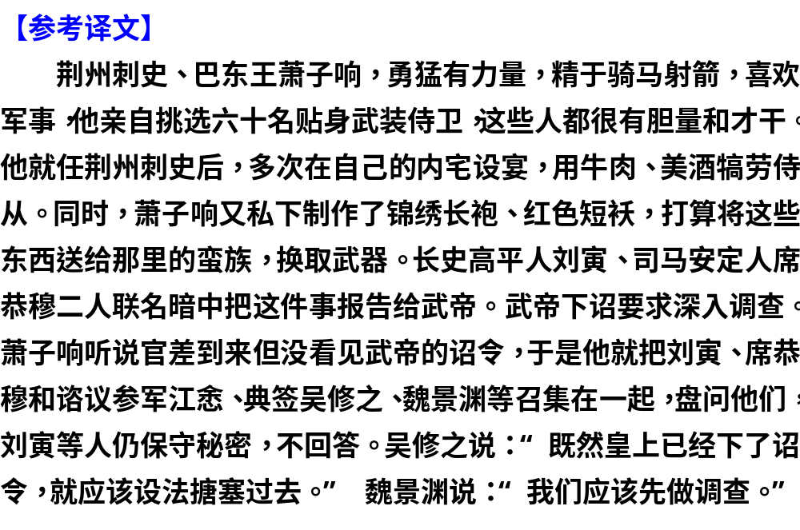
1
2
3
4
5
6
7
8
9
10
11
12
13
14
15
16
17
18

Slide 57
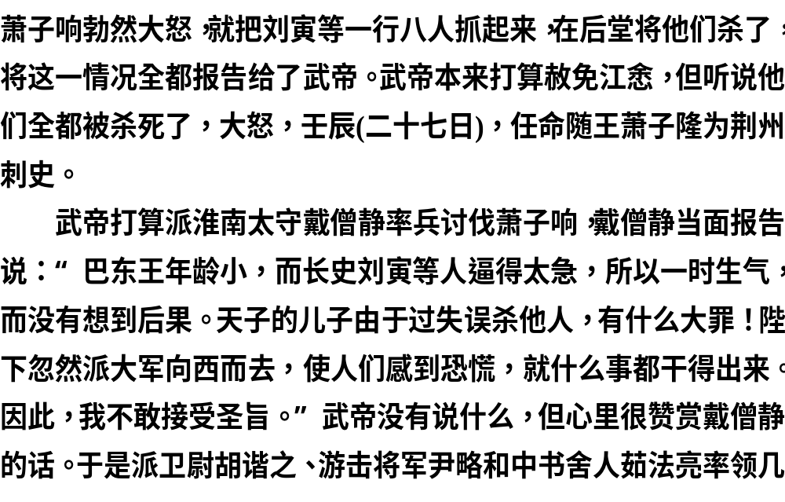
1
2
3
4
5
6
7
8
9
10
11
12
13
14
15
16
17
18

Slide 58
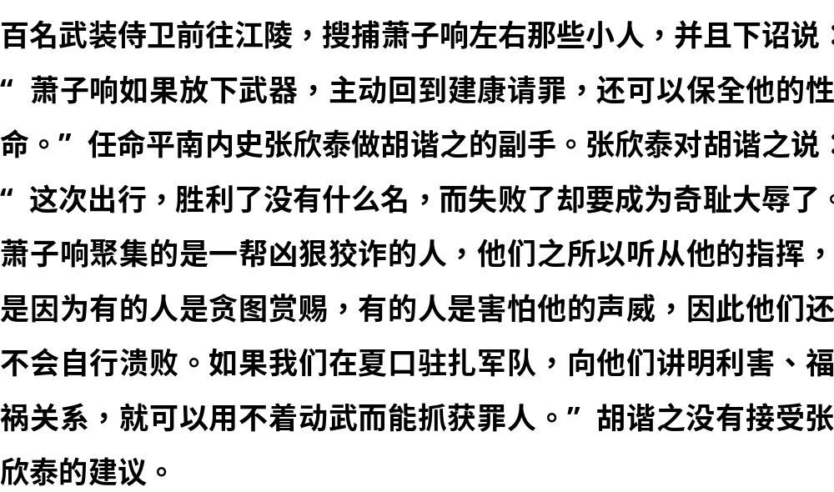
1
2
3
4
5
6
7
8
9
10
11
12
13
14
15
16
17
18

Slide 59
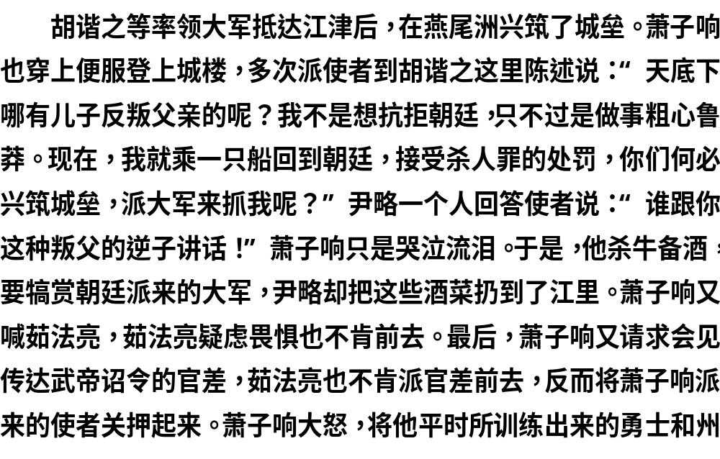
1
2
3
4
5
6
7
8
9
10
11
12
13
14
15
16
17
18

Slide 60
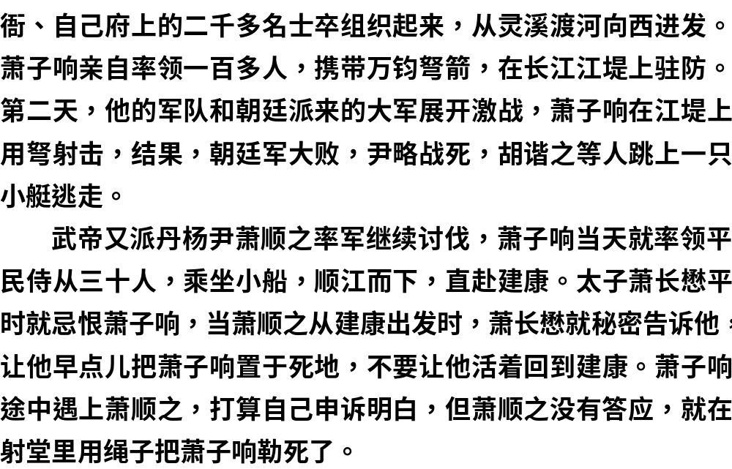
1
2
3
4
5
6
7
8
9
10
11
12
13
14
15
16
17
18

Slide 61
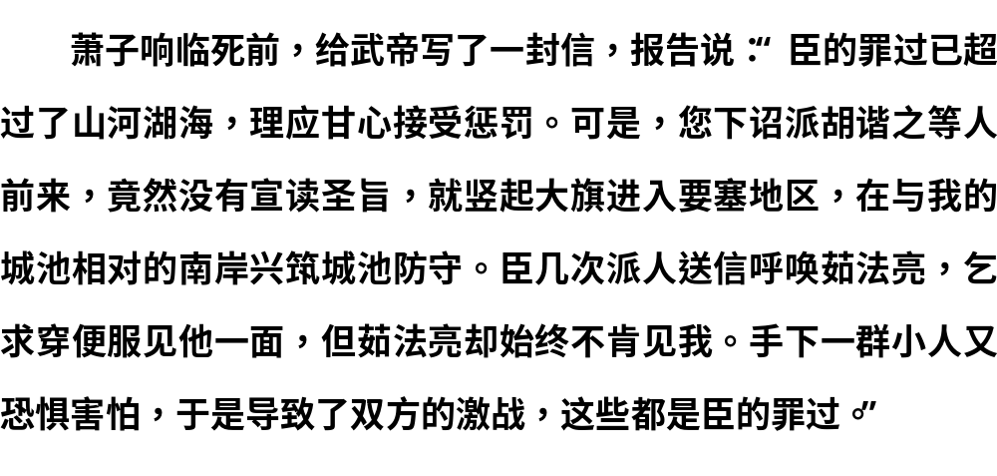
1
2
3
4
5
6
7
8
9
10
11
12
13
14
15
16
17
18

